Slide 1
CENTRO CARDIOVASCULAR REGIONAL CENTROCCIDENTAL ASCARDIO
MEDICINA BASADA EN LA EVIDENCIA
CICLO DE EVIDENCIA CIENTIFICA 2024
CARDIOLOGÍA PEDIÁTRICA
Ana Apóstol (cardiología pediátrica)
Berenice Figueredo (cardiología pediátrica)
Esneider Villegas (Cardiología Clínica)

Slide 2
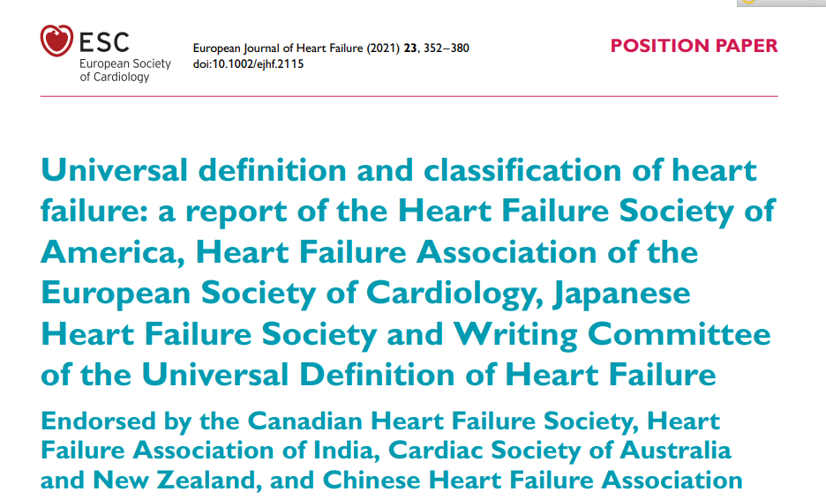
MEDICINA BASADA EN LA EVIDENCIA
INSUFICIENCIA CARDIACA
Definición de insuficiencia cardiaca
2013
ACC/AHA: “Síndrome clínico complejo, que es el resultado de cualquier lesión estructural o funcional que produzca incapacidad para el llenado o eyección ventricular de sangre”
“La IC es un síndrome clínico, con signos y/o síntomas causados por una alteración cardiaca estructural y/o funcional, corroborada con niveles de péptido natriurético aumentados y con evidencia objetiva de congestión sistémica y/o pulmonar”
2021
2014
Sociedad internacional de trasplante de corazón y pulmón: “Síndrome clínico y fisiopatológico que es el resultado de una disfunción ventricular, sobrecarga de presión o volumen, solos o en combinación, que lleva a signos y síntomas característicos tales como retraso del crecimiento, trastornos de la alimentación, intolerancia al ejercicio y fatiga”
2019
AAP: “Síndrome clínico donde la enfermedad cardiaca reduce el gasto cardiaco, incrementa la presión venosa y se acompaña de anomalías moleculares que causa un deterioro progresivo de la función cardiaca, ocasionando muerte celular miocárdica prematura” Dr. Arnold Katz
Cassalet. Falla cardíaca en pacientes pediátricos Fisiopatología y manejo. Parte I. Rev Colomb Cardio, 2018: 25(4): 286-294
Price J. Congestive Heart Failure in Children. Pediatrics in Review. Vol. 40 No. 2 FEBRUARY 2019
Notes:
A lo largo del tiempo han surgido diversas definiciones de insuficiencia cardiaca, podemos nombrar alguna de ellas.
Finalmente, a pesar de esto, todas las definiciones coinciden en que se trata de un síndrome clínico, complejo, que engloba alteraciones cardiovasculares y no cardiovasculares, altercaciones circulatorias, neurohormonales y moelculares.

Slide 3
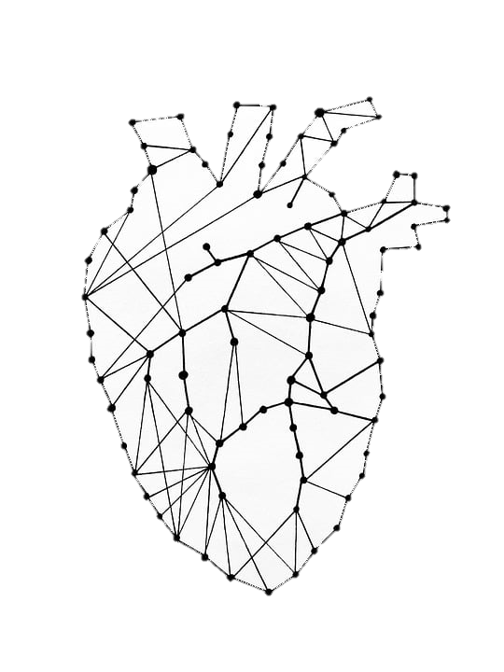
MEDICINA BASADA EN LA EVIDENCIA
INSUFICIENCIA CARDIACA
En la población pediátrica es rara, 0,34-0,87 caso por cada 100.000.
20-50% de los pacientes con CC presentan IC.
50% ocurre en el primer año de vida con mortalidad a los 5 años de casi el 80%.
Incrementa en más del 50% en adultos con CC.
Cassalet. Falla cardíaca en pacientes pediátricos Fisiopatología y manejo. Parte I. Rev Colomb Cardio, 2018: 25(4): 286-294
H. Baumgartner et al. / Rev Esp Cardiol. 2021;74(5)::436.e1–436.e1
Notes:
La incidencia es baja en la edad pediátrica, pero la mortalidad muy alta.
En adultos con cardiopatía congénita, con el advenimiento de nuevas terapias y la corrección temprana de algunas anomalías, la sobrevida ha aumentado, sin embargo en aquellos pacientes con cirugia de fontan la incidencia supera el 50% y en el caso de ventrículo derecho sistémico alcanza 25-35%.

Slide 4
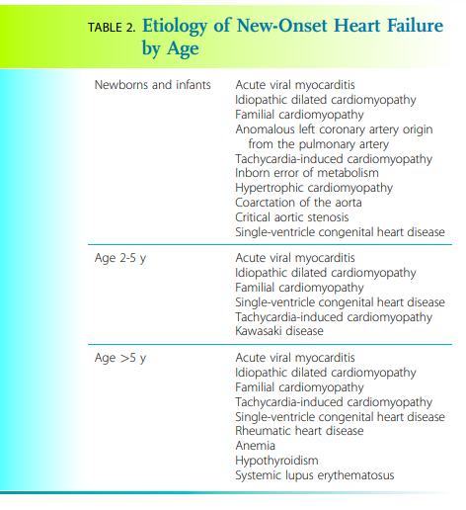
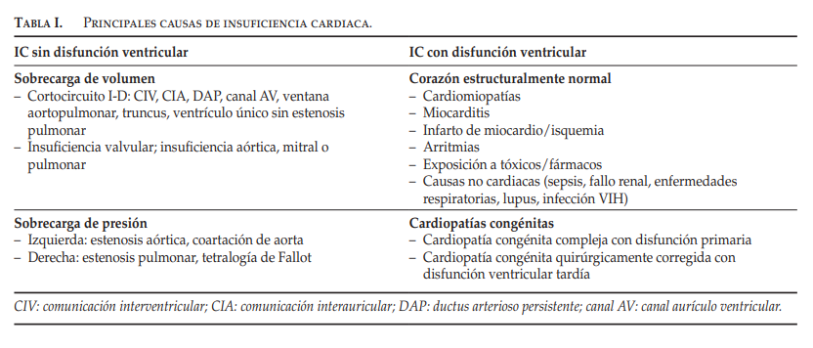
MEDICINA BASADA EN LA EVIDENCIA
INSUFICIENCIA CARDIACA
Etiología
Price J. Congestive Heart Failure in Children. Pediatrics in Review. Vol. 40 No. 2 FEBRUARY 2019
Saavedra, et al. Insuficiencia cardiaca en Pediatría. BOL PEDIATR 2021; 61: 1-8
Notes:
A diferencia del adulto donde la principal causa esta dado por la cardiopatía isquémica, en el paciente pediatrico la etiología se puede clasificar según el tipo alteración estructural y según el grupo etario.

Slide 5
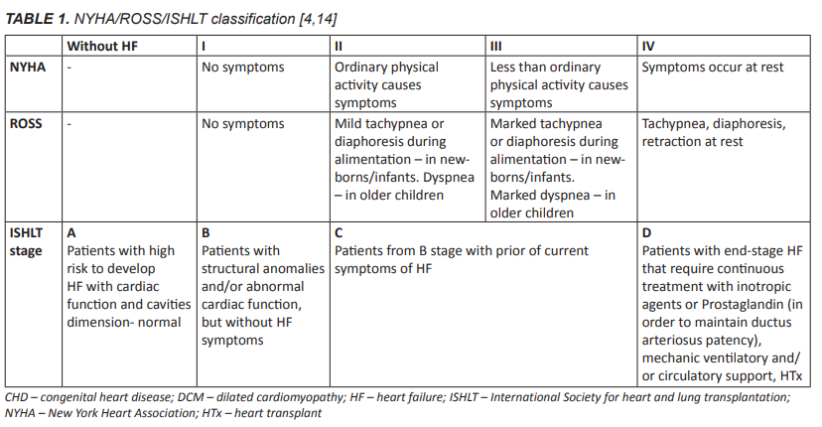
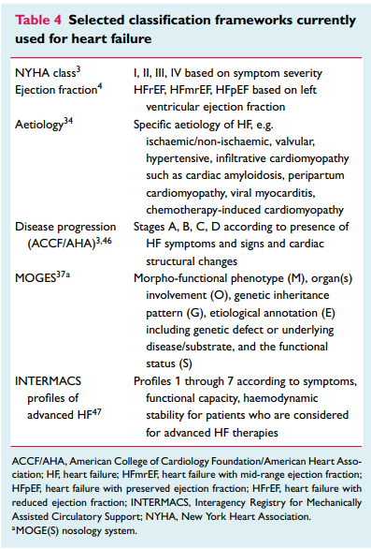
MEDICINA BASADA EN LA EVIDENCIA
INSUFICIENCIA CARDIACA
Clasificación
European Journal of Heart Failure (2021) 23, 352–380 doi:10.1002/ejhf.2115
Romanian JouRnal of PediatRics – Vol. lXX, no. 1, YeaR 2021
Notes:
Si bien, las guias de IC actualmente usadas para la población adulta nos muestras distintas formas de clasificar la IC, entre las cuales esta según su clase funcional, según la fracción de eyección del VI, según la etiología o según el estadio clínico de progresión entre otras, en la población pediátrica, la principal clasificación propuesta es la de los estadios clínicos de progresión donde:
A: riesgo de presentar IC, corazón estructuralmente normal pero con factores de riesgo (Ej. Paciente que recibe QT)
B: paciente con altreaciones estructurales y/o funcionales sin síntomas (CC, insuficiencias valvulares con dilatación de cavidades, depresión de la función sistolica)
C: pacientes con anomalías estructurales y/o funcionales con síntomas (miocardiopatía dilatada con IC)
D: pacientes con IC refractaria, usualmente descompensada que requieren apoyo inotrópico (IC descompensada por miocarditis viral)
También puede ser clasificada según la clase funcional, usando la escala NYHA que usualmente conocemos, o en pacientes lactantes se utiliza la escala modificada de ROSS.

Slide 6
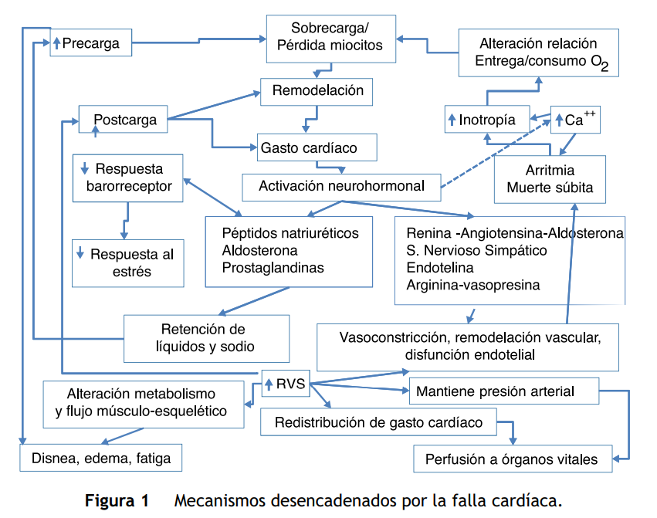
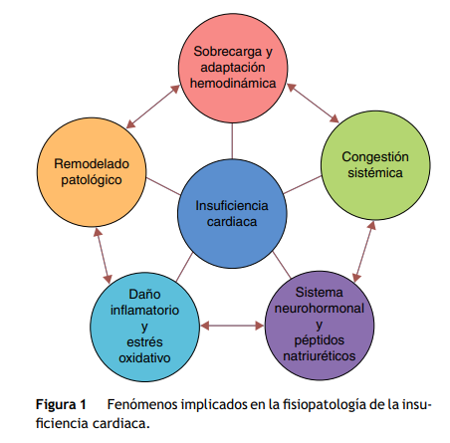
MEDICINA BASADA EN LA EVIDENCIA
Fisiopatología
Cassalet. Falla cardíaca en pacientes pediátricos Fisiopatología y manejo. Parte I. Rev Colomb Cardio, 2018: 25(4): 286-294
Saavedra, et al. Insuficiencia cardiaca en Pediatría. BOL PEDIATR 2021; 61: 1-8
Notes:
Existe una incapacidad del corazón para satisfacer las demandas metabólicas del organismo, por la falla de bomba del corazón.
Esto va a desencadenar una cascada de eventos fisiopatológicos que incluyen, sobrecarga de volumen o presion, congestión sistémica, puesta en marcha de mecanismos compensadores como la activación de sistema neurohormonal, daño inflamatorio y remodelado cardiaco patológico.
Si lo vemos de una forma más detallada, la alteración estructural o funcional que causa sobrecarga ya sea de presion o volumen y perdida de miocitos, condiciona a un remodelado cardiaco, que es el que pondrá en marcha los mecanismos compensadores para intentar mantener el gasto cardiaco, principalmente la activación neurohormonal, que engloba la activación del SNS, RAAS, liberación de péptidos natriuréticos y activa la cascada inflamatoria (básicamente sustancias vasodilatadoras y constrictoras), que aumentan la retención de líquidos y promueven la vasoconstricción, para aumentar a su vez la precarga, postcarga y contractilidad. Asi mismo, causa aumento de las resistencias vasculares sistemicas, con el propósito de mantener PA, redistribuir el gasto cardiaco, que junto con el aumento de la precarga alterando el metabolismo, la presion hidrostatica y el flujo musculo esuqeletico, producioendo los síntomas típicos.
Finalmente se vuelve un círculo vicioso de daño cardiaco, englobando el modelo mecánico, neurohormonal y molecular de la IC.

Slide 7
MEDICINA BASADA EN LA EVIDENCIA
Diagnostico
Fundamentalmente clínico
Anamnesis
Antecedentes patológicos
Antecedentes familiares
Síntomas
Exploración física
Signos de IC, especialmente taquicardia y taquipnea
Alteración del crecimiento
Hepatomegalia
Edema
Pruebas complementarias
Rx de tórax
Electrocardiograma
Ecocardiograma
Laboratorios
Biomarcadores
Price J. Congestive Heart Failure in Children. Pediatrics in Review. Vol. 40 No. 2 FEBRUARY 2019
Cassalet. Falla cardíaca en pacientes pediátricos Fisiopatología y manejo. Parte I. Rev Colomb Cardio, 2018: 25(4): 286-294
Notes:
Peptido natriuretico

Slide 8
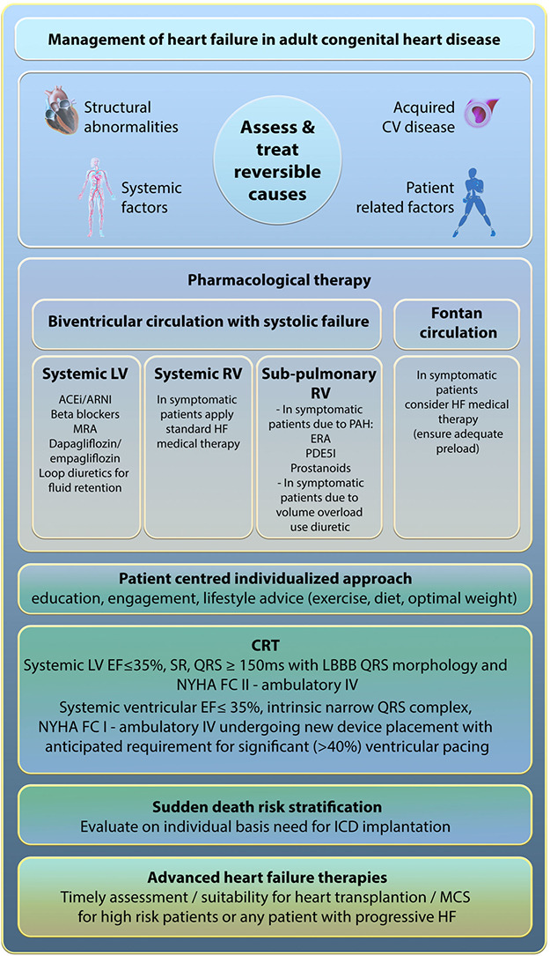
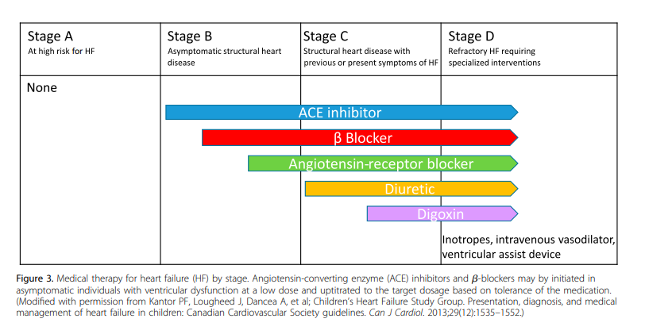
MEDICINA BASADA EN LA EVIDENCIA
Tratamiento
No hay ECA en pacientes pediátricos.
Las recomendaciones se extrapolan de la evidencia en adultos.
La meta es, mejorar síntomas y evitar la progresión del daño miocárdico.
Muchos de los medicamentos de uso en el adulto no tienen autorización en niños.
Tratamiento es basado en el estadio clínico
Price J. Congestive Heart Failure in Children. Pediatrics in Review. Vol. 40 No. 2 FEBRUARY 2019
https://doi.org/10.1016/j.ijcard.2022.03.018
Notes:
El tratamiento en el paciente pediátrico se basa en los estadios clínicos, LA TERAPIA FARMACOLOGICA BUSCA INTERVENIR EN PUNTOS ESPECIFICOS DE LA CASCADA FISIOPATOLOGICA
En los pacientes adultos con cardiopatía congénita, el tratamiento es un reto, debido a la heterogeneidad de las anomalías estructurales y a las diferentes formas de presentación dados por la cardiopatía congénita o la forma de reparación. Este grupo de pacientes, ha quedado en una zona gris, debido a que las guias de practica clínica no hacen referencia al tratamiento en estos, las recomendaciones se basas en pequeños estudios y ECA con poblaciones pequeñas, extrapolando lo observado en el paciente adulto sin CC.
En una publicación de la revista internacional del cardiologia sobre el tratamiento de la IC en adultos con CC del 2022, nos muestran una ilustración donde resumen las recomendaciones para estos pacientes, observando que ya en este punto el tratamiento es mas parecido a lo que se usa actualmente en las guias clínicas, siendo individualizado según cada caso.
ESTO ES UNA VISION MUY GENERAL DE LO QUE HASTA AHORA ES EL TRATAMIENTO DE LA IC EN NIÑOS Y ADULTOS CON CC, sin embargo a continuación les mostraremos como ha sido la evolución del mismo en el tiempo, que ha permitido llegar a estas recomendaciones.

Slide 9
MEDICINA BASADA EN LA EVIDENCIA
Evolución de Tratamiento en IC
1990s
2000s
2010s
2020s
SOLVD-T (1991)
2569 pacientes
Enanapril Vs Placebo
16% reducción de mortalidad por todas las causas.
CHARM Added (2003)
2548 pacientes
Candersatan Vs Placebo
15% reducción de mortalidad por todas las causas.
CHARM alternativo (2003)
2028 pacientes
Candersatan Vs Placebo
23% reducción de mortalidad cardiovascular.
PARADIGM-HF (2014)
8442 pacientes
Sacubitril Valsartan Vs Placebo
20% reducción de mortalidad CV
CIBIS-B (1999)
2647 pacientes
Bisoprolol Vs Placebo
34% reducción de mortalidad por todas las causas.
MERIT-HF (1999)
3991 pacientes
Metoprolol Vs Placebo
16% reducción de mortalidad por todas las causas.
SHIFT (2010)
6558 pacientes
Ibabradina Vs Placebo
18% reducción de mortalidad cardiovascular
EMPHASIS-HF (2011)
2737 pacientes
Esplerenona Vs Placebo
37% reducción de mortalidad CV y Re hospitalización.
EMPAGLIFOZINA
DAPAGLIFOZINA
Price J. Congestive Heart Failure in Children. Pediatrics in Review. Vol. 40 No. 2 FEBRUARY 2019
Notes:
Sintomas:
Signos:
Tratamiento:
Medico:
Quirurgico:

Slide 10
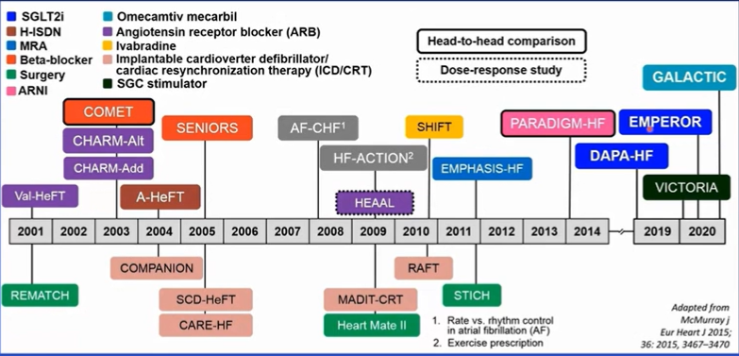
MEDICINA BASADA EN LA EVIDENCIA
Evolución de Tratamiento en IC
EMPA-REG (2021)
EMPA-REG PRESERVE (2021)
21% Mortalidad.
27% re hospitalización.
DELIVER (2022).
Price J. Congestive Heart Failure in Children. Pediatrics in Review. Vol. 40 No. 2 FEBRUARY 2019
Notes:
Sintomas:
Signos:
Tratamiento:
Medico:
Quirurgico:

Slide 11
MEDICINA BASADA EN LA EVIDENCIA
Mecanismo de acción de iSGLT2
Montoya M. ISGLT-2: El Nuevo Pilar Del Tratamiento De La Falla Cardiaca, Articulo de revisión, articulo de medicina Vol.19.1:1578, 2023, DOI:10.36648/1698-9465.23.19.1578
Notes:
Sintomas:
Signos:
Tratamiento:
Medico:
Quirurgico:

Slide 12
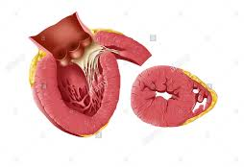
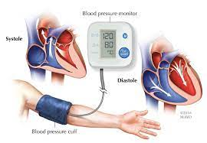
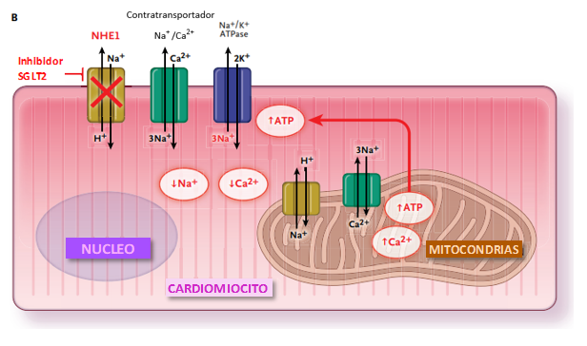
MEDICINA BASADA EN LA EVIDENCIA
Mecanismo de acción de iSGLT2
Inhibición de hidroxilasa de tirosina renal:
Noradrenalina.
Tono simpático.
Disminuye estrés oxidativo.
Bloqueo de receptor NHE1
Hipercetonemia.
Precarga y postcarga,
Edema intersticial (Hipertrofia ventricular).
Disminución de presión arterial.
Incremento de producción de eritropoyetina
Montoya M. ISGLT-2: El Nuevo Pilar Del Tratamiento De La Falla Cardiaca, Articulo de revisión, articulo de medicina Vol.19.1:1578, 2023, DOI:10.36648/1698-9465.23.19.1578
Notes:
Sintomas:
Signos:
Tratamiento:
Medico:
Quirurgico:

Slide 13
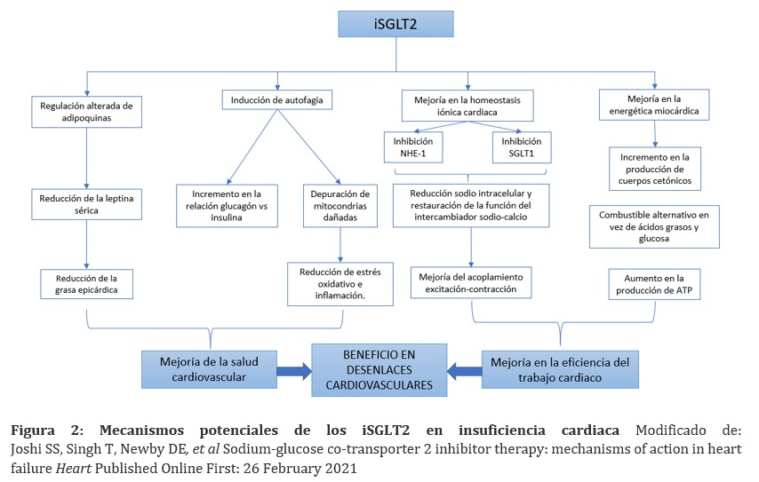
MEDICINA BASADA EN LA EVIDENCIA
iSGLT2 en IC
Notes:
Sintomas:
Signos:
Tratamiento:
Medico:
Quirurgico:

Slide 14
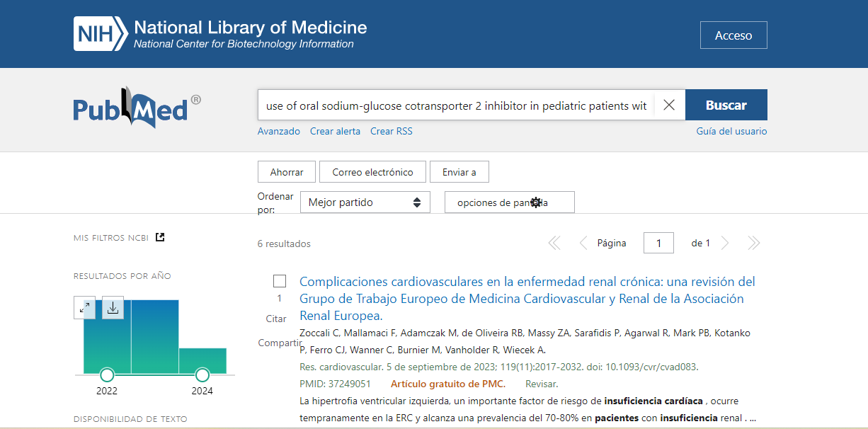
MEDICINA BASADA EN LA EVIDENCIA
¿Qué sabemos hasta ahora del uso de ISGL2 en pacientes Pediátricos?
Notes:
El inhibidor oral del cotransportador sodio-glucosa 2, dapagliflozina, se usa para tratar enfermedades renales, insuficiencia cardíaca y diabetes en adultos, pero no ha sido bien estudiado en pediatría y no tiene un lugar reconocido en la terapia en las guías de práctica actuales.
Al igual que en los adultos, la dapagliflozina puede tener beneficios en las enfermedades renales y cardíacas, prolongando el tiempo hasta la enfermedad grave. La insuficiencia cardíaca en pediatría implica una variedad de síndromes clínicos que van desde cardiopatías congénitas y miocardiopatías hasta problemas estructurales. El tratamiento varía ampliamente dependiendo de la etiología subyacente, pero los tratamientos farmacológicos comunes incluyen diuréticos, antihipertensivos e inotrópicos

Slide 15
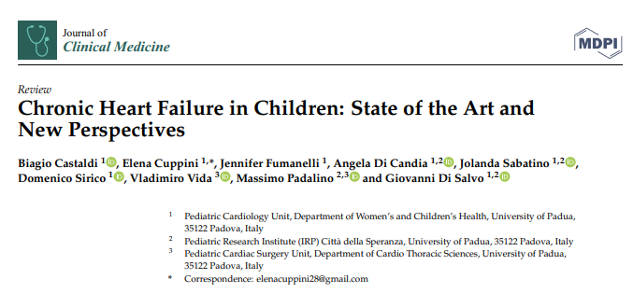
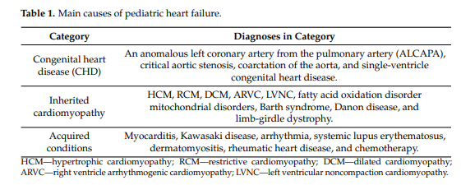
MEDICINA BASADA EN LA EVIDENCIA
IECA
BRA
BB
Diuréticos
¿Nuevos Medicamentos?
Inhibidores de la SGLT2
Notes:
Insuficiencia cardíaca crónica en niños: estado del arte y nuevas perspectivas.. Unidad de Cardiología Pediátrica, Departamento de Salud de la Mujer y el Niño, Universidad de Padua, 35122 Padua, Italia: Esta revisión analiza las terapias farmacológicas y de dispositivos actuales y futuras en niños con insuficiencia cardíaca crónica
La IC pediátrica se diferencia de la IC en adultos, principalmente debido a la variedad de etiologías clasificadas en tres categorías principales: ENFERMEDAD CARDIACA CONGÉNITA: una arteria coronaria izquierda anómala de la art pu ALCAPA, estenosis ao critica, coao, y CC univentricular; MIOCARDIOPATIAS HEREDITARIAS: MCH: miocardiopatía hipertrófica; MCR: miocardiopatía restrictiva; MCD: miocardiopatía dilatada; ARVC: miocardiopatía arritmogénica del ventrículo derecho; LVNC: miocardiopatía no compactada del ventrículo izquierdo. CONDICIONES ADQUIRIDAS: Miocarditis, enfermedad de Kawasaki, arritmia, lupus eritematoso sistémico, dermatomiositis, cardiopatía reumática y quimioterapia.
Los inhibidores de SGLT2 fueron diseñados históricamente para la diabetes: el mecanismo de acción es la inhibición del cotransportador sodio/glucosa situado en el riñón, para promover la excreción de glucosa y mejorar el control glucémico. Sorprendentemente, los ensayos mostraron una reducción de los eventos relacionados con la insuficiencia cardíaca en estos pacientes.
En la primera descripción del uso de inhibidores de SGLT2 en la IC pediátrica, (fue el estudio de NEWLAND 2022, Este estudio restrospectivo incluyó a 38 pacientes menores de 21 )se añadió dapagliflozina al régimen terapéutico de la IC en 38 pacientes (26 de ellos con ICFEr). La droga fue bien tolerada; ningún paciente experimentó hipovolemia o hipoglucemia sintomática, y seis pacientes experimentaron una infección sintomática del tracto urinario que requirió tratamiento con antibióticos. En 26 pacientes con ICFEr, después de 312 días de tratamiento, la FEVI aumentó significativamente del 32 al 37,2%
Los autores concluyeron que el uso de dapagliflozina en pacientes pediátricos con insuficiencia cardíaca fue bien tolerado y un complemento razonable al tratamiento médico dirigido por las directrices

Slide 16
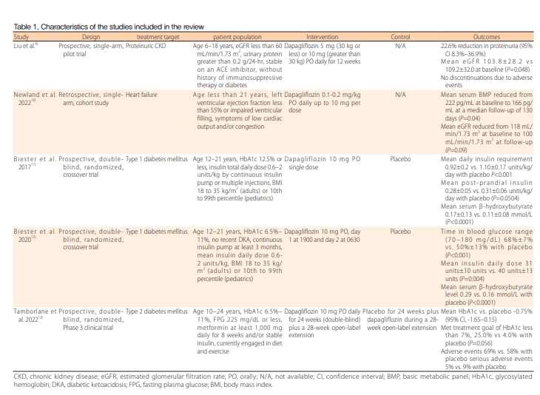
MEDICINA BASADA EN LA EVIDENCIA
Notes:
ESTUDIOS CLÍNICOS DE DAPAGLIFLOZINA EN PACIENTES PEDIÁTRICOS: UNA REVISIÓN RÁPIDA, SOCIEDAD DE ENDOCRINOLOGÍA PEDIÁTRICA.
Se utilizaron y realizaron búsquedas en las siguientes bases de datos desde el inicio: PubMed (MEDLINE), Google Scholar, Scopus, Web of Science y Embase. Se realizaron búsquedas manuales en revistas clave, incluidas Clinical Pediatrics, JAMA Pediatrics, The Journal of Pediatrics, Pediatrics y American Diabetes Association.
-TABLA 1: CARACTERISTICAS DE LOS ESTUDIOS INCLUIDOS EN LA REVISION: Se incluyeron 5 estudios, Las indicaciones para el uso de dapagliflozina incluyeron diabetes tipo 2 (n=1), diabetes tipo 1 (n=2), enfermedad renal crónica (n=1) e insuficiencia cardíaca (n=1).
NEWLAND 2022, Este estudio restrospectivo incluyó a 38 pacientes menores de 21 años que comenzaron a tomar dapagliflozina desde enero de 2020 hasta diciembre de 2021 durante al menos 30 días. El diagnóstico más frecuente fue la miocardiopatía dilatada (68,4%), seguida de la fisiología del ventrículo único (18,5%)
Poblacion de pacientes: Edad menor a 21 años, FEVI inferior al 55% o llenado ventricular alterado (La fracción de eyección (FE) aumentó de una mediana del 32% al inicio al 37,2%), síntomas de bajo gasto cardíaco y/o congestión,
Intervencion: dapagliflozina… control: no disponible.
RESULTADOS: El péptido natriurético tipo B (pg/ml) se redujo de 222 a 166 pg/ml desde el inicio hasta el seguimiento (P=0,04), aunque esto probablemente se debe a que el 63,2 % de los pacientes iniciaron el tratamiento con dapagliflozina durante un ingreso hospitalario y estaban experimentando una exacerbación aguda en ese momento. Hubo una disminución de la TFG media de 118 ml/ mín/1,73 m2 a 100 ml/min/1,73 m2 desde el inicio del estudio hasta el seguimiento (P =0,09).
4 pacientes experimentaron un evento de lesión renal aguda. Además, 6 pacientes experimentaron ITU sintomática mientras tomaban dapagliflozina. Los signos vitales, la química sanguinea y el tratamiento farmacológico concomitante no cambiaron significativamente después del tratamiento con dapagliflozina, aunque no se abordaron las dosis ni los ajustes de otros medicamentos.
Los autores concluyeron que el uso de dapagliflozina en pacientes pediátricos con insuficiencia cardíaca fue bien tolerado y un complemento razonable al tratamiento médico dirigido por las directrices
SIN EMBARGO: Este estudio tuvo varias limitantes entre las que destaca la falta de un grupo de control. Tampoco tuvo objetivos claramente definidos ni criterios de exclusión/inclusión, Otra limitación fue la utilización de terapias farmacológicas concomitantes y el ajuste de estas terapias durante el período de estudio, lo que dificultó determinar qué beneficios o efectos secundarios se debieron a la dapagliflozina.

Slide 17
MEDICINA BASADA EN LA EVIDENCIA
La Dapagliflozina es eficaz para reducir los requerimientos de insulina, HbA1c, y mejorar el tiempo dentro de rango de la glucosa.
La Dapagliflozina reduce la proteinuria en una pequeña cohorte de pacientes pediátricos
Puede ser beneficiosa para pacientes con ERC e insuficiencia cardíaca
Los efectos secundarios más comunes informados son ITU, dolor de cabeza, faringitis, vómitos e hiperglucemia
Notes:
Se necesitan ensayos más amplios y de alta calidad para detectar diferencias clínicamente significativas en los resultados de los pacientes pediátricos que reciben dapagliflozina a fin de proporcionar recomendaciones consistentes.

Slide 18
MEDICINA BASADA EN LA EVIDENCIA
INTERROGANTE
En pacientes con insuficiencia cardiaca por enfermedades cardiacas congénitas o adquiridas desde la infancia, que reciben tratamiento convencional y se le adiciona inhibidores de la SGLT2, ¿Cómo se comportan los predictores pronosticos?
Notes:
Sintomas:
Signos:
Tratamiento:
Medico:
Quirurgico:

Slide 19
MEDICINA BASADA EN LA EVIDENCIA
En pacientes con insuficiencia cardiaca por enfermedades cardiacas congénitas o adquiridas desde la infancia, que reciben tratamiento convencional y se le adiciona inhibidores de la SGLT2, ¿Cómo se comportan los predictores pronosticos?
1
3
2
4
Notes:
Sintomas:
Signos:
Tratamiento:
Medico:
Quirurgico:

Slide 20
MUCHAS GRACIAS

